Slide 1
-
Bienvenidos al curso
de adoración y alabanza
Profesor
Esteban Austin

Slide 2
-
Algo de mi historia
El trasfondo de música en el hogar con mi familia
Las bendiciones de estar en grupos musicales
La bendición de formar parte de la iglesia
La bendición de dirigir varios grupos
La bendición de armar el himnario Cantos del Camino

Slide 3
-
El propósito de este curso corto
Dar muchos ejemplos bíblicos de lo que es la alabanza y la adoración.
Analizar algunos textos e ideas al fondo usando herramientas de estudio.
Compartir opciones de cómo planear e implementar este conocimiento en la vida de cada cristiano y de la iglesia.

Slide 4
-
¿Cuáles imágenes surgen cuando alguien menciona la adoración o la alabanza?

Slide 5
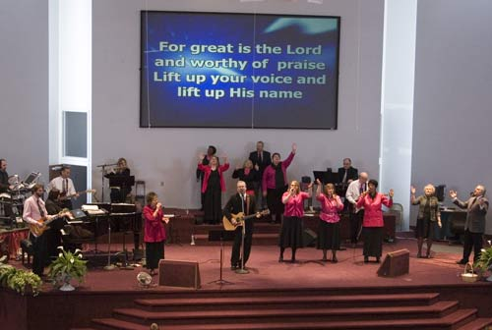

Slide 6
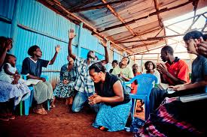
-

Slide 7
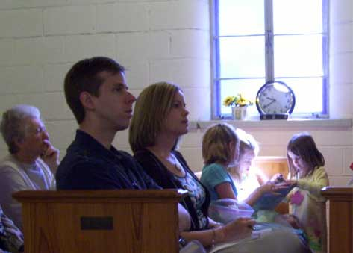
-

Slide 8
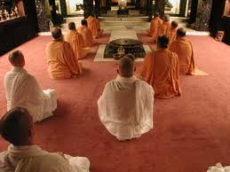
-

Slide 9
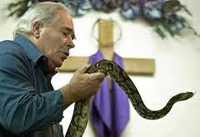
-

Slide 10
-
¿Qué es la adoración o la alabanza?
Pensamos en:
Cantos
Lecturas
La cena del Señor
Una prédica
La oración
Libros
Liturgias
Líderes
Lo que acompaña—instrumentos, arte, vestimentos, etc

Slide 11
-
O cualidades de la adoración…
Eficiente
Entusiástica
Atractiva/Popular
Controlada
Eficaz
Organizada/Ordenada
Que rinde bien
Que me satisface
Emocionante
¿Bíblica?

Slide 12
-
Un “pequeño” juego

Slide 13
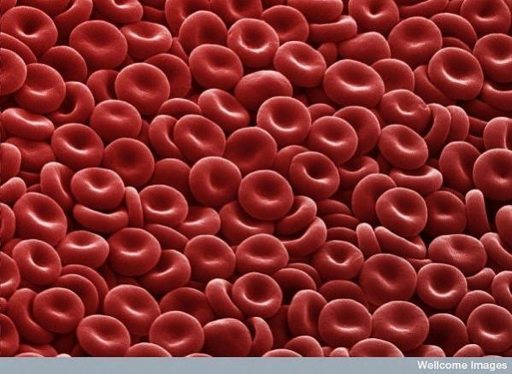
Células rojas

Slide 14
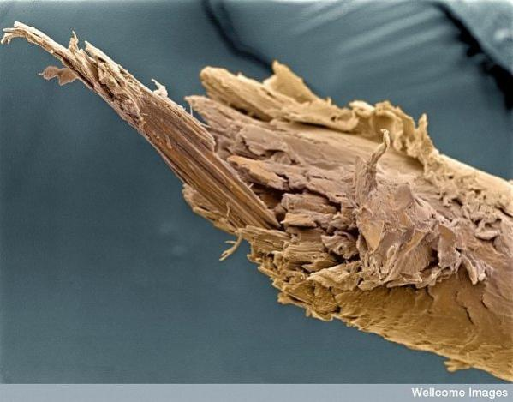
Un pelo mal cortado

Slide 15
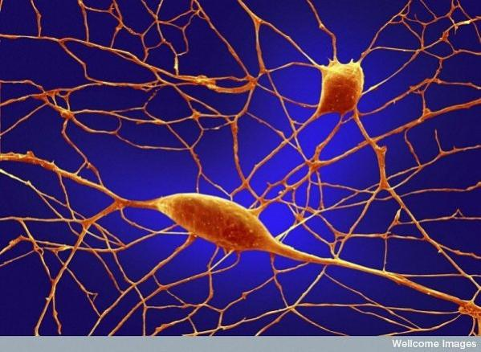
Neurona en el cerebro

Slide 16
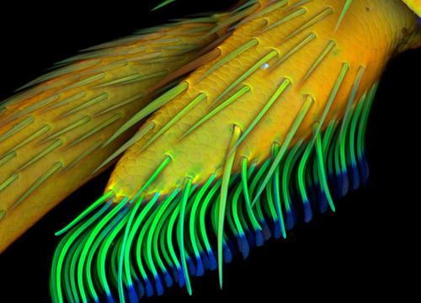
Parte de la primera pierna de un escarabajo

Slide 17
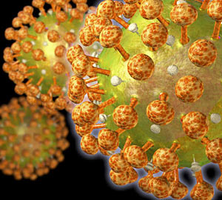
El Virus de SIDA

Slide 18
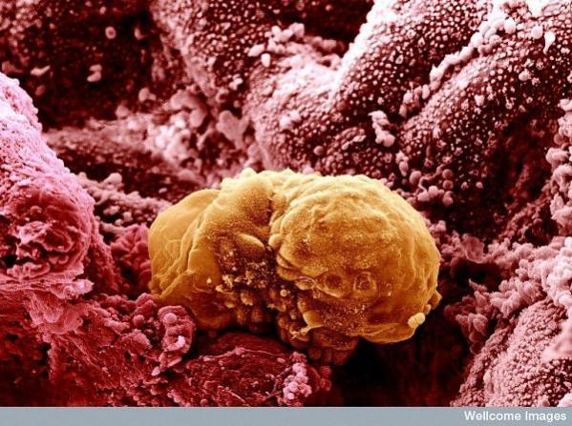
Un ser humano, 6 días después de ser concebido

Slide 19
-
En nuestro estudio, estamos tratando de examinar con microscopio el texto y su sentido. Es bueno ver los detalles pequeños, pero también mantener el panorama grande, asimilarlo, y aplicarlo.

Slide 20
-
Y debemos reconocer que las prácticas de la alabanza y la adoración varían según el país, la cultura, las épocas, las condiciones y posibilidades, y las personas…
Pero hay muchas maneras de alabar a Dios y agradarle.

Slide 21
-
Salmo 22:3
Kadosh—santo, lugar santo (santuario)
Yoshev—habitar, vivir, estar sentado, sentarse, quedarse, permanecer
Yoshev es un participio—el que habita
La idea es que Dios es santo, y su presencia hace santo el lugar donde esté.
Y este lugar es la alabanza de Israel, de su pueblo, como si la alabanza fuera su trono donde está sentado en medio de su pueblo.

Slide 22
-
Salmo 103:1
Todo lo que haya en mí bendiga su santo nombre

